Slide 1
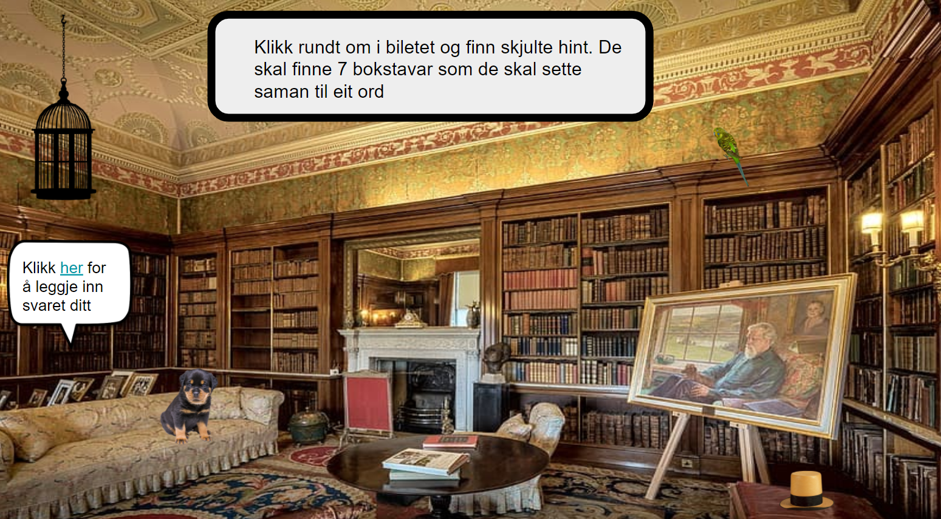
1A Finn oppdraget!
Notes:
Lenke til Escape Rommet her: https://docs.google.com/presentation/d/1cK-bJhI2kxvan7fc32BGC7KdW0VxtkS43SFpLusF58Q/preview?usp=sharing4

Slide 2
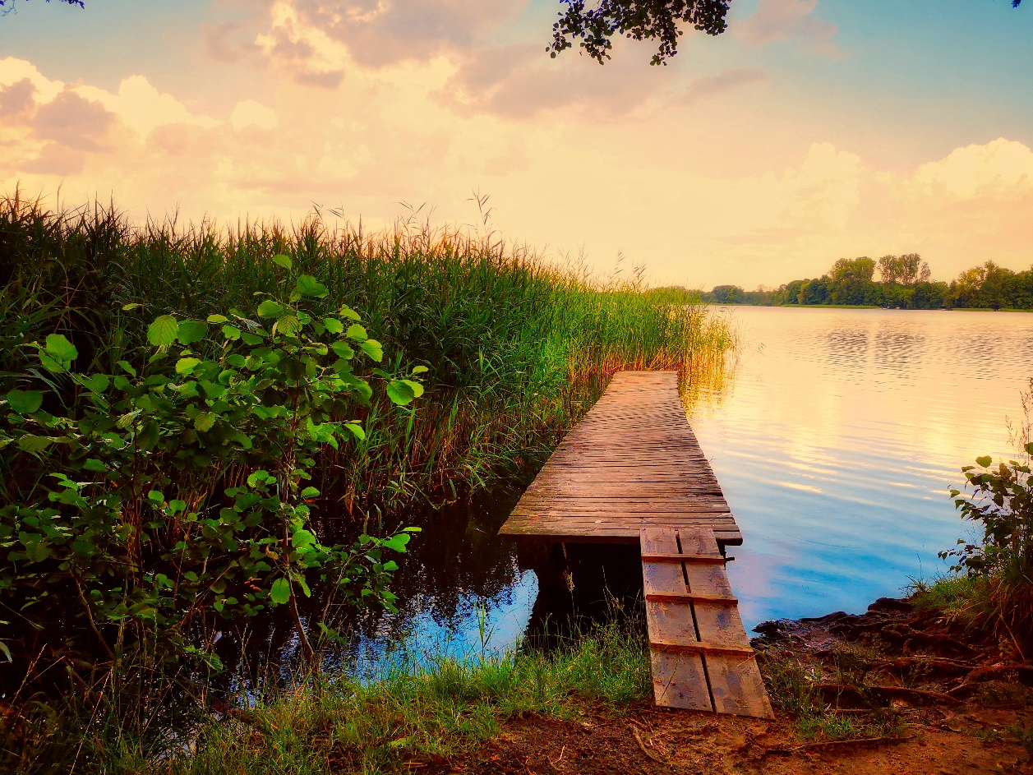
Økt 1 Oppdrag og berekraftig utvikling

Slide 3
1B Oppdraget
De skal hjelpe til med å gjere badeplassane i kommunen betre, og får eit budsjett på 50 000 kr som skal brukast til å designe den beste badeplassen.
Kommunen har eitt krav for badeplassen: Han skal vere berekraftig.
De skal lage ein kort film av badeplassen i dag, der de foreslår endringar for å gjere badeplassen til den beste ut frå kva innbyggarane (de) meiner og krav frå kommunen. Filmen med det beste forslaget vil bli nominert av klassen og vinne ein Oscar.

Slide 4
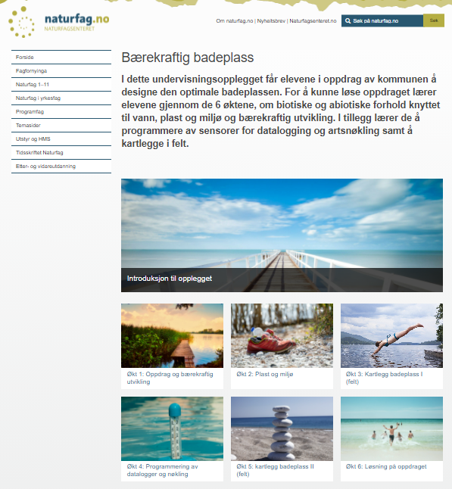
Berekraftig badeplass
Seks økter
Oppdrag
Film
Undersøking av badeplassen
Escape Room med premiar
Pengebeløpa i dette opplegget er ikkje realistiske, men symbolske.

Slide 5
Kva meiner du er kjenneteikn på ein god badeplass?
Gå inn på menti.com, og skriv i stikkord kva du meiner er kjenneteikn på ein god badeplass.

Slide 6
1C Kva betyr det at badeplassen skal vere berekraftig?
Omgrepet berekraftig utvikling blei først brukt i rapporten Vår felles framtid frå 1987. Denne rapporten blei gitt ut av Verdskommisjonen for miljø og utvikling som var leia av den tidlegare statsministeren i Noreg, Gro Harlem Brundtland.
Berekraftig utvikling er ei utvikling som kjem
dagens behov i møte utan å øydelegge
moglegheitene for at kommande generasjonar skal
få dekka sine behov.

Slide 7
1C Kva betyr det at badeplassen skal vere bærekraftig?
Dette var jo fine ord, men korleis skal vi få til å gjere badeplassen berekraftig?
Vi skal nå gjere ei øving for å forstå korleis ein kan vurdere om noko er berekraftig.

Slide 8
På neste bilete vil de få sjå ein teikneserie i tre sekund.
Oppgåva er å danne seg eit bilete av kva de trur teikneserien handlar om.
Er de klare?

Slide 9
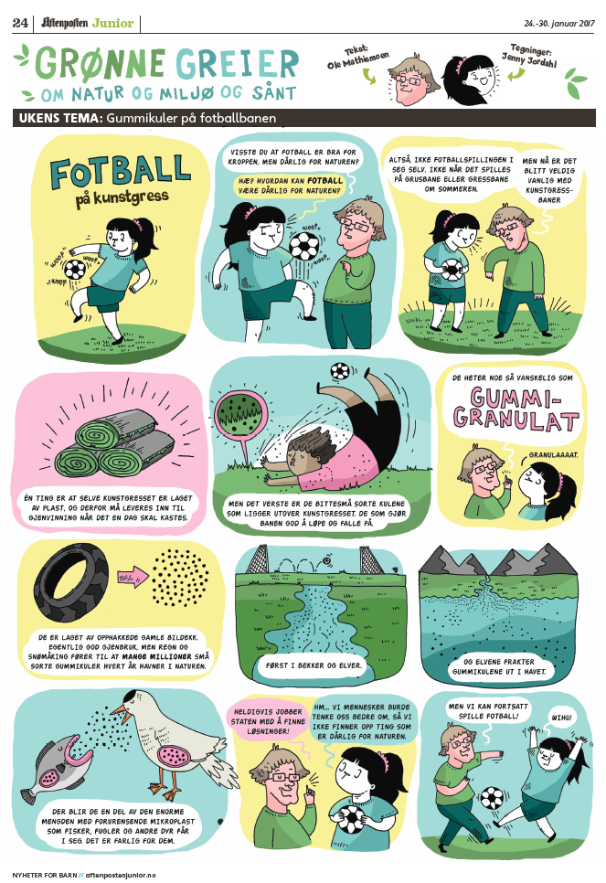

Slide 10
Del med sidemannen
Kva trur DU teikneserien handlar om?

Slide 11
Argument for og mot bruk av gummikuler i kunstgressbanar
Les teikneserien, og finn argument for og mot bruk av gummikuler i kunstgressbanar.
NB: De skal berre notere argument som de finn i teikneserien!

Slide 12
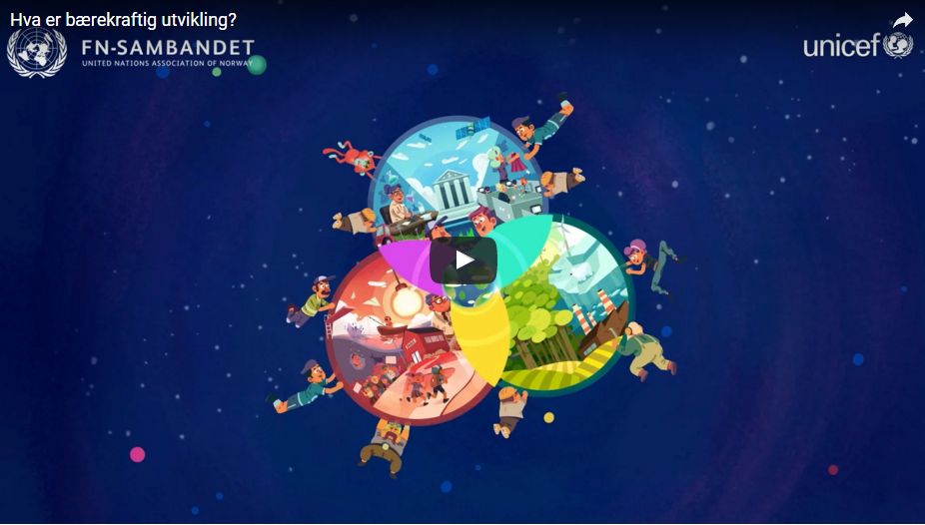
Men er gummikuler i kunstgressbanar berekraftig? Korleis vurderer vi om noko er berekraftig?
I filmen nemner dei tre dimensjonar – kva?

Slide 13
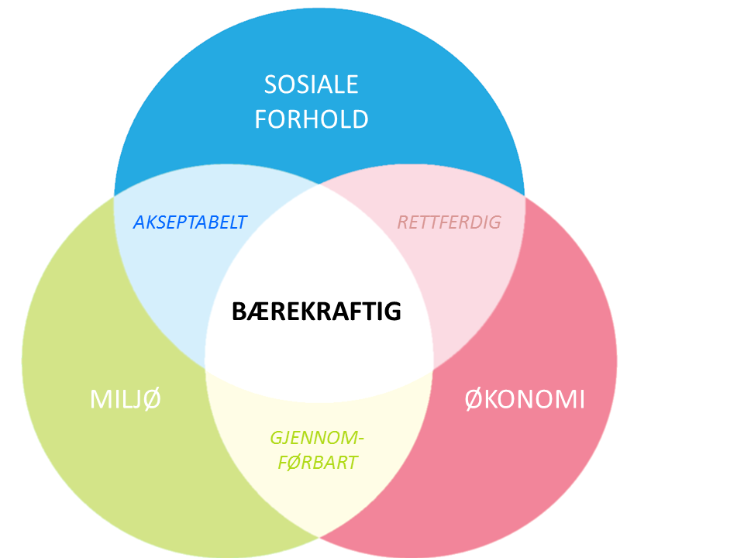
For å avgjere om gummikuler i kunstgressbanar er berekraftig
må vi vurdere argumenta for og mot, innanfor tre dimensjonar.
Sosiale forhold:
Kva verdi har det for oss menneske? Til dømes for helse og velvære.
Miljø:
Korleis påverkar det miljøet og naturen?
Økonomi:
Kor mykje kostar det? Kven tener på det?

Slide 14
Plasser argumenta for og mot bruk av gummikuler i kunstgressbanar i skjemaet.
Gummikuler i kunstgress | For | Mot
Sosiale forhold
Økonomi
Miljø

Slide 15
Meiner de gummikuler i kunstgressbanar er berekraftig ? Kvifor / kvifor ikkje?
Gummikuler i kunstgress | For | Mot
Sosiale forhold
Økonomi
Miljø

Slide 16
Oppsummering: Diskusjonar om berekraftig utvikling har ofte ikkje ein fasit, men inneber at vi må gjere ei reflektert vurdering.
For at noko skal vere berekraftig, må vi balansere økonomisk vekst med omsyn til miljø og sosiale forhold.
I problemstillingar som omhandlar berekraftig utvikling kan ein finne argument både for og mot.

Slide 17
1D Design ein berekraftig badeplass
De kan nå velje mellom ulike ting for å forbetre badeplassen dykkar.
Budsjettet er på 50 000 kr, men hugs at det kan kome fleire utgiftar.
Kvar ting må vurderast ut frå omsyn til miljø, sosiale forhold og økonomi (bruk tabellen).
 | Positivt | Negativt
Sosiale forhold
Økonomi
Miljø

Slide 18
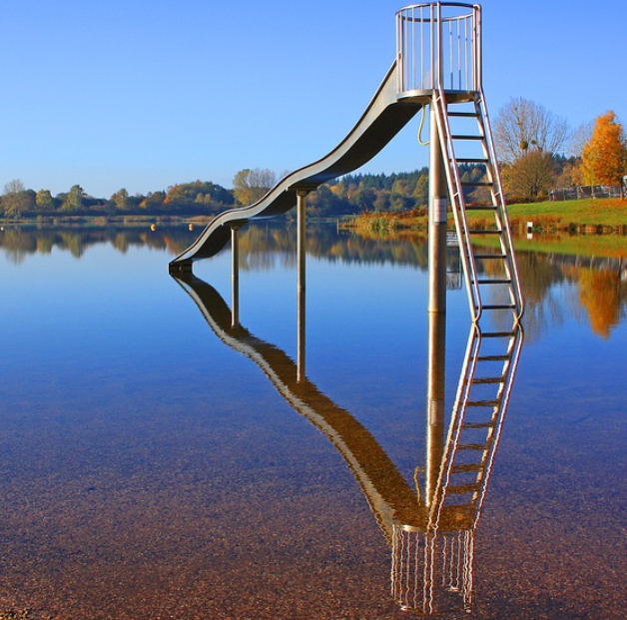
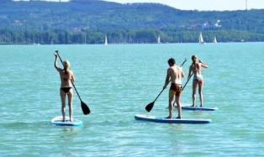
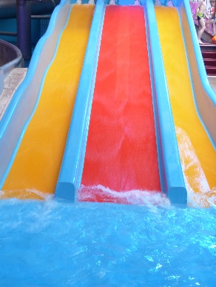
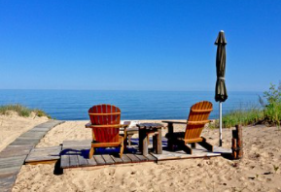
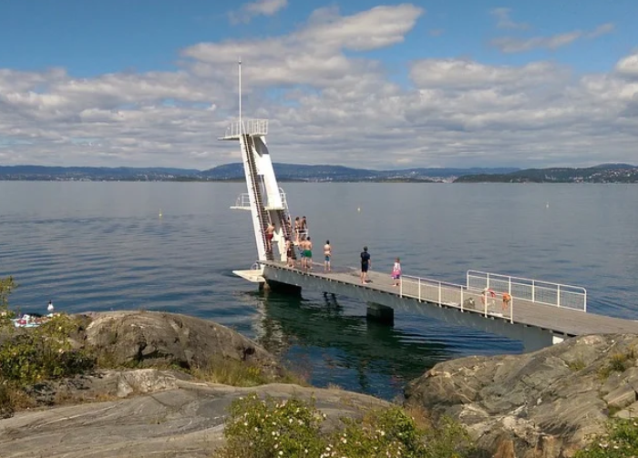
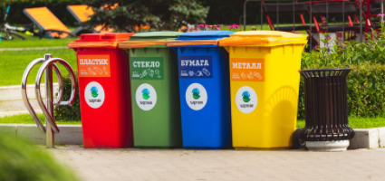
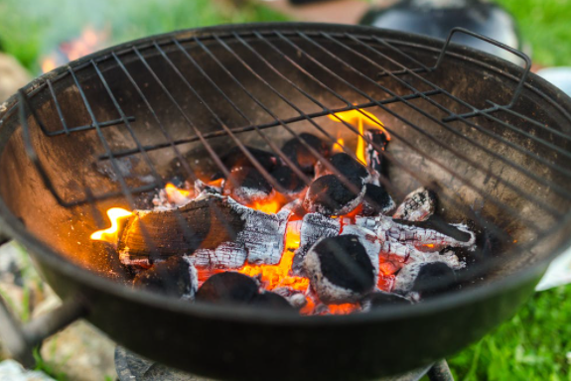
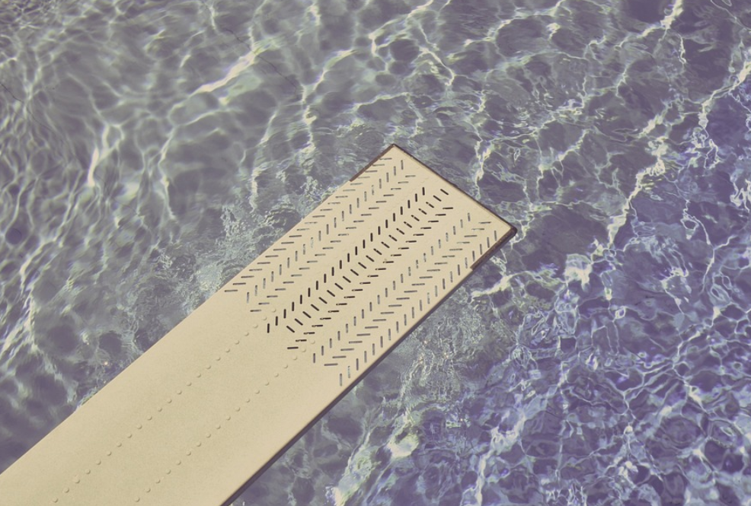
Vassklie metall | Pris: 15 000 kr Påverknad natur: Må installerast, med boring og støyping i vatnet. Lang haldbarheit. | SUP – utlån | Pris: 10 000 kr Påverknad natur: Ingen inngrep. Medium haldbarheit, kan bli til mikroplast ved slitasje.
Vassklie plast | Pris: 5000 kr Påverknad natur: Ingen inngrep ved installasjon. Kort haldbarheit, kan bli til mikroplast ved slitasje. | Sitteplassar med parasoll | Pris: 10 000 kr Påverknad natur: Lite inngrep ved installasjon. Medium haldbarheit.
Stupetårn | Pris: 25 000 kr Påverknad natur: Store inngrep ved installasjon, boring og støyping. Lang haldbarheit. | Søppelstativ | Pris: 20 000 kr Påverknad natur: Lite inngrep om det finnes vei frå tidlegare. Store inngrep om det må byggast veg. Koster å tømme.
Stupebrett | Pris: 5000 kr Påverknad natur: Store inngrep ved installasjon, men på eit lite område. Lang haldbarheit. | Grill | Pris: 5000 kr Påverknad natur: Lite inngrep ved installasjon. Medium haldbarheit.

Slide 19
 | Pris: Påverknad natur: |  | Pris: Påverknad natur:
 | Pris: Påverknad natur: |  | Pris: Påverknad natur:
 | Pris: Påverknad natur: |  | Pris: Påverknad natur:
 | Pris: Påverknad natur: |  | Pris: Påverknad natur:

Slide 20
1E Oppsummering
De har fått i oppdrag å hjelpe til med å gjere badeplassane i kommunen betre. De får eit budsjett på 50 000 kr som skal brukast til å designe den beste og mest berekraftige badeplassen.
Kva ting har de valt?
Neste økt handlar om biologisk mangfald.

